Slide 1
THE LOCAL STANDARD
직진비뇨기과
AI·네이버 통합 마케팅 진단 및 처방전 (수정안)
📊
Strategic Analysis for Medical Marketing
Presented by
아벨 전략팀
Date
2026. 03

Slide 2
Executive Summary
현황: 전립선 및 결석 관련 특정 질문에서만 제한적으로 노출되는 상태
주요 현안:
• 비뇨기과 핵심 질문에 대한 FAQ 구조화 부재
• Answer-first 방식의 콘텐츠 재구성 필요
• 구조화 데이터(MedicalEntity, FAQPage) 적용 누락
실행 전략 요약:
• 핵심질문 1개를 중심으로 홈페이지 첫인상 개편
• AI 인용용 FAQ 마이크로 데이터베이스 구축
아벨 전략팀 | 전략기획실
2

Slide 3
현재 AI 인식 상태 분석
테스트 결과 종합:
- 아현역 근처 비뇨기과 추천해줘: GPT(미노출), Gemini(미노출), Perplexity(부분 노출)
- 갑자기 옆구리가 너무 아픈데 요로결석인가요?: GPT(부분 노출), Gemini(미노출), Perplexity(노출)
- 아현역에서 전립선 비대증 잘 보는 비뇨기과: GPT(미노출), Gemini(미노출), Perplexity(부분 노출)
아벨 전략팀 | 전략기획실
3

Slide 4
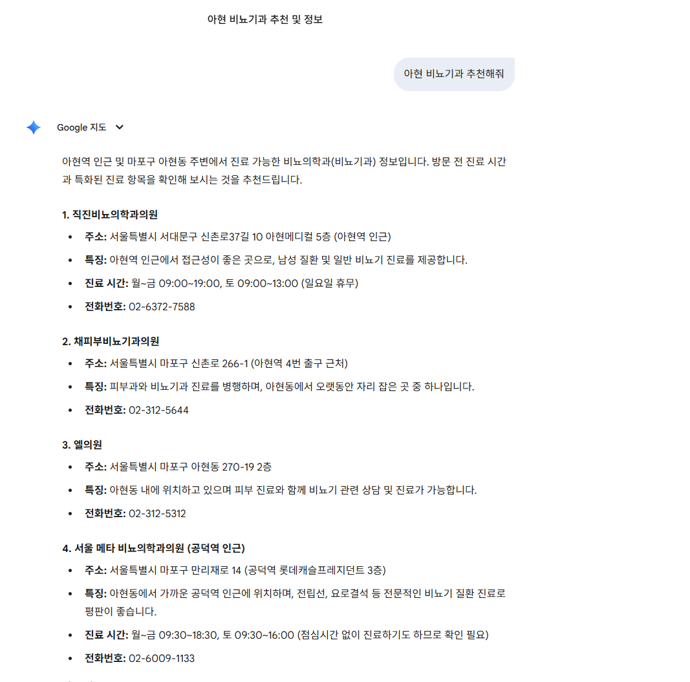
AI 질문 테스트 1: 넓은 추천형
질문: 아현역 근처 비뇨기과 추천해줘
분석: 지역 기반 추천 질문에서는 병원의 대표 진료와 강점이 구조화되어 있지 않아 AI가 우선 후보로 인식하지 못함
아벨 전략팀 | 전략기획실
4

Slide 5
AI 질문 테스트 2: 증상형
질문: 갑자기 옆구리가 너무 아픈데 요로결석인가요?
분석: 통증 관련 키워드는 일부 매칭되지만, 응급 쇄석 가능 여부 등 핵심 답변 구조가 부족함
아벨 전략팀 | 전략기획실
5

Slide 6
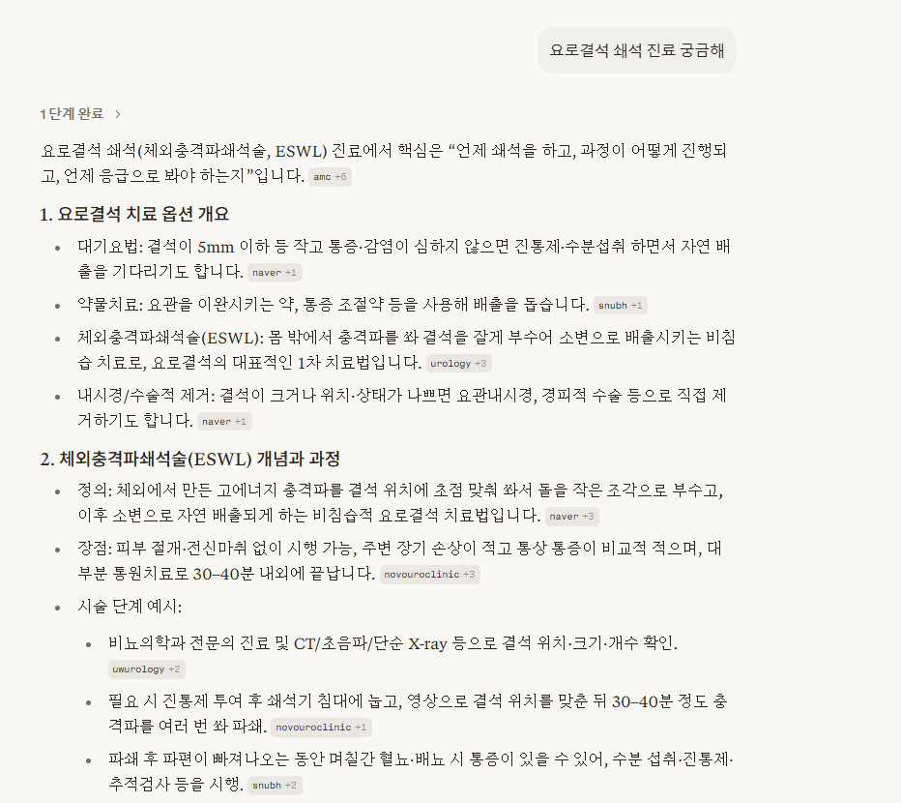
AI 질문 테스트 3: 특화형
질문: 아현역에서 전립선 비대증 잘 보는 비뇨기과
분석: 특화 진료 키워드가 홈페이지 내에 산재되어 있어, AI가 명확한 전문성 답변으로 구성하기 어려움
아벨 전략팀 | 전략기획실
6

Slide 7
AI 노출 로직 심층 분석
노출 요인 (Strength):
• 홈페이지 내 전립선 관련 전문 콘텐츠 보유
• 아현역 지역 키워드와 진료 과목의 연계성 확인
미노출 요인 (Weakness):
• 질문-답변형(FAQ) 구조의 부재
• 비뇨기과 특화 시술에 대한 Answer-first 문장 부족
• AI가 신뢰할 수 있는 공식 답변 블록 및 스키마 미적용
아벨 전략팀 | 전략기획실
7

Slide 8
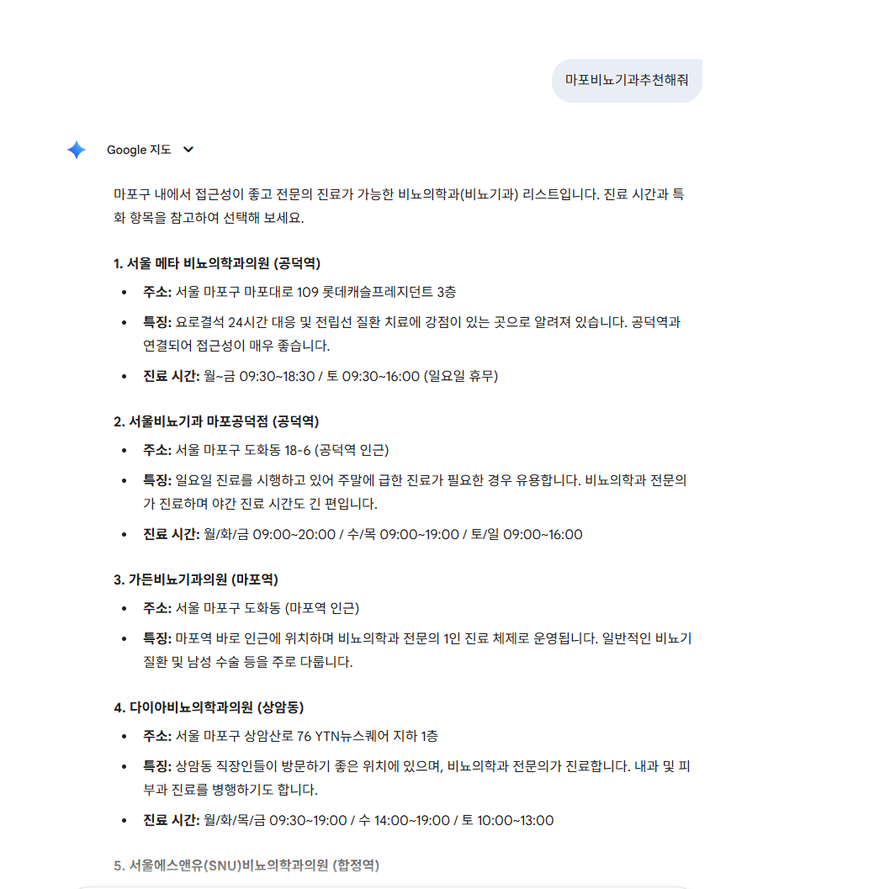
경쟁 병원 AEO 현황 비교
[인근 A 비뇨기과] 강점: 오랜 지역 인지도와 블로그 노출 우위
차이점: AI 검색 대응을 위한 기술적 구조(Schema)는 미비함
[인근 B 비뇨기과] 강점: 남성 수술 테마로 정체성이 뚜렷함
차이점: 질문형 검색어에 대한 대응 콘텐츠가 부족함
아벨 전략팀 | 전략기획실
8

Slide 9
홈페이지 AEO 기술 구조 진단
메인: 병원 소개와 진료 시간 위주의 전통적인 구성으로 AI 친화적이지 않음
진료페이지: 전립선, 요로결석 등 핵심 진료 설명은 있으나 질문에 바로 답변하는 구조(Block) 부족
Schema: FAQPage 및 Medical 관련 구조화 데이터 미적용
아벨 전략팀 | 전략기획실
9

Slide 10
AEO 도약을 위한 핵심 과제
Issue 1: 비뇨기과 핵심 질문에 대한 FAQ 구조화 부재
Issue 2: Answer-first 방식의 콘텐츠 재구성 필요
Issue 3: 구조화 데이터(MedicalEntity, FAQPage) 적용 누락
아벨 전략팀 | 전략기획실
10

Slide 11
MARKET TREND
왜 지금 AEO인가
검색은 '찾는 행위'에서 '묻는 행위'로 바뀌고 있습니다
과거에는 키워드를 입력하고 여러 링크를 열어보는 방식이었지만, 지금은 자신의 증상과 상황을 구체적으로 질문합니다. AI는 이 질문을 해석해 요약된 답을 먼저 보여줍니다. 이제 '노출량'보다 '답변 자산'이 중요한 시대입니다.
🕒
과거 검색 방식
✨
현재/AI 검색 방식
⌨
키워드 입력 (단어 위주)
❓
질문 입력 (구체적 상황/증상)
↓
↓
•
링크 탐색 (여러 창 열기)
💻
AI / 검색엔진이 질문 해석 & 요약
↓
↓
👆
사용자가 직접 정보 비교
✅
추천 후보와 답변 먼저 제시
앞으로의 검색 경쟁은 '노출 경쟁'이 아니라 답변 자산 경쟁입니다
11

Slide 12
MARKET INSIGHT
한국 검색시장 변화
한국 검색 환경도 더 이상 네이버 단일 중심으로 보기 어렵습니다
📊
검색엔진 점유율 (2026.02)
중심축 변화
"네이버만 잡으면 된다"는 공식은 끝났습니다. 검색 유입의 중심축이 이동하고 있습니다.
🔄
구글 대응 가치
구글 대응은 이제 선택이 아닌 필수 전략입니다. 병원 탐색 및 비교 과정에서 비중이 급증했습니다.
G
AI 검색 대응의 시작점
AI 검색 최적화는 구글 SEO와 맞닿아 있습니다. 홈페이지의 구조화가 그 어느 때보다 중요합니다.
🤖
* 집계 시점: 2026년 2월 기준 (통합 검색 쿼리 점유율 추정치)
12

Slide 13
AI SEARCH MECHANISM
AI 검색은 기존 검색과 어떻게 다른가
AI는 링크를 나열하지 않습니다. 질문을 분해하고, 답을 조합합니다
👤
"성남에서 허리디스크를 비수술로 진료받을 수 있는 병원은 어디인가요?"
지역
성남
증상
허리디스크
치료 방식
비수술
전문 진료 영역
진료 가능
병원 신뢰 근거
권위/평판
︾
📋
질문형 FAQ
사용자가 묻는 문장 그대로 제목을 구성한 콘텐츠
⚡
Answer-first 답변
서론 없이 핵심 결론부터 제시하는 두괄식 구조
💻
구조화 데이터
검색엔진이 정보를 쉽게 이해하도록 돕는 태그(Schema)
AI는 병원 홈페이지를 ‘소개글’이 아니라 ‘답변 데이터베이스’처럼 읽습니다
"
"
13

Slide 14
CLICKS VS CITATIONS
클릭 감소와 직접 인용 구조의 중요성
이제는 클릭되기 전에, 먼저 답변에 포함되어야 합니다
기존 검색 구조 (Traffic)
AI 검색 구조 (Citation)
🔍
검색결과 노출
💬
질문 입력
↓
↓
🖱
클릭 유도 (CTR)
✨
AI 요약 및 추천
↓
↓
🌐
홈페이지 방문
✅
일부 후보만 인식
→ 선택 검토
앞으로는 ‘클릭을 기다리는 홈페이지’가 아니라 먼저 인용되는 홈페이지가 유리합니다
14

Slide 15
Phase 2: AEO 해결 전략 (Proposal)
전략 핵심 방향:
• 핵심질문 1개를 중심으로 홈페이지 첫인상 개편
• AI 인용용 FAQ 마이크로 데이터베이스 구축
• 전문 지식 블록(Answer-first) 중심의 진료 페이지 고도화
아벨 전략팀 | 전략기획실
15

Slide 16
The Core Question: 브랜드 검색 축 설정
Q. "아현역 근처에서 전립선 검사와 요로결석 치료를 믿고 맡길 수 있는 비뇨기과는 어디인가요?"
설정 근거:
• 지역명과 가장 수요가 높은 핵심 진료를 통합
• 환자의 '신뢰'와 '전문성' 검색 의도를 동시에 충족
• 모든 세부 질문의 최상위 허브 역할 수행
아벨 전략팀 | 전략기획실
16

Slide 17
AEO 인용을 위한 FAQ 구조화 예시
카테고리별 대표 질문 설계:
[긴급형]
- 아현역 근처 요로결석 응급 쇄석 가능한가요?
[전립선]
- 전립선 비대증 수술 없이 치료 가능한가요?
[남성수술]
- 정관수술 시 통증이나 회복 기간은 얼마나 걸리나요?
아벨 전략팀 | 전략기획실
17

Slide 18
홈페이지 기술 최적화 레이어
Step: Core Question 허브 페이지 신설
Step: AI 친화적 FAQ 레이어 구축
Step: Medical Schema & JSON-LD 기술 적용
아벨 전략팀 | 전략기획실
18

Slide 19
AEO 구축 실행 타임라인
현재 노출 상태 정밀 진단 -> 핵심 타겟 질문 정의 -> FAQ 및 답변 라이브러리 설계 -> 홈페이지 기술 구현 및 반영 -> AI 재테스트 및 성과 측정
아벨 전략팀 | 전략기획실
19

Slide 20
결론: AI 검색 시대에 앞서가는 병원
기대 효과:
• AI 검색 플랫폼(ChatGPT, Perplexity 등) 내 병원 인용률 증대
• 요로결석, 전립선 등 핵심 키워드 검색 시 안정적 노출 확보
• 홈페이지 방문자의 정답 확인 시간 단축으로 인한 예약 전환율 상승
직진비뇨기과의 전문성이 AI 시대의 새로운 표준이 되도록 최적의 전략을 제안드립니다.
아벨 전략팀 | 전략기획실
20

